Slide 1
แนวทางปฏิบัติการป้องกันเชื้อดื้อยา
ชนพิชา แผ่นทอง

Slide 2

รู้ได้อย่างไรคนไข้มีเชื้อดื้อยา

Slide 3
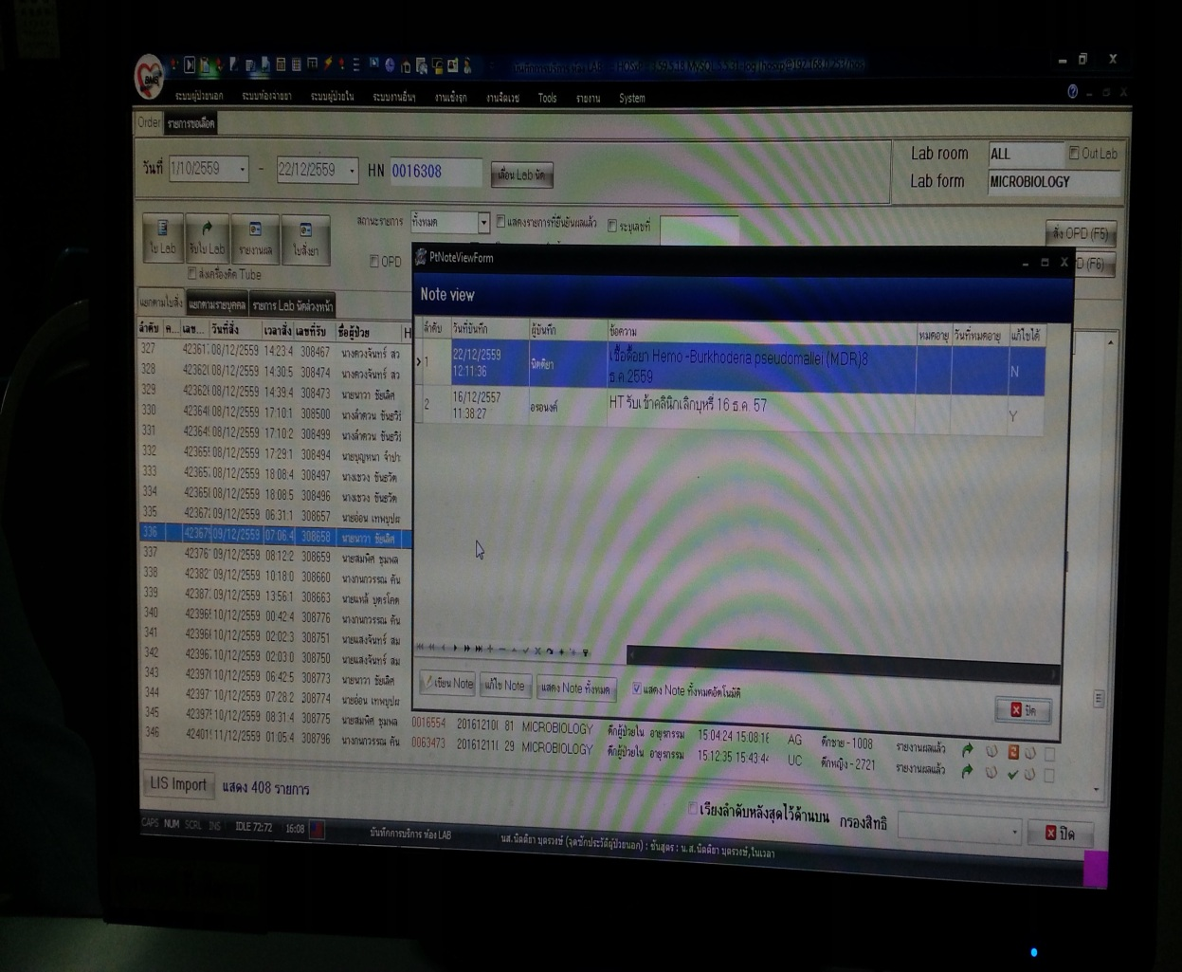
OPD Card
ประวัติเชื้อดื้อยา
ESBL/MDR
MRSA/VRE/CRE

Slide 5
ห้องบัตร ?.......
แรกรับที่ OPD
คน SCREEN..?
พยาบาล ER หรือ OPD
แขวนป้าย..MDR.?
แยกอุปกรณ์/ของใช้
ปรอท/O2/BP/
Stethoscope
เวรเปล/OPD/ER/PCU

Slide 6

ตรวจโรค
คนไข้นอก(OPD Case)
ทำฟัน
กายภาพ/นวดแผนไทย
ส่งไปไหนบ้าง
LAB
ER
PCU
OR
X-ray

Slide 7
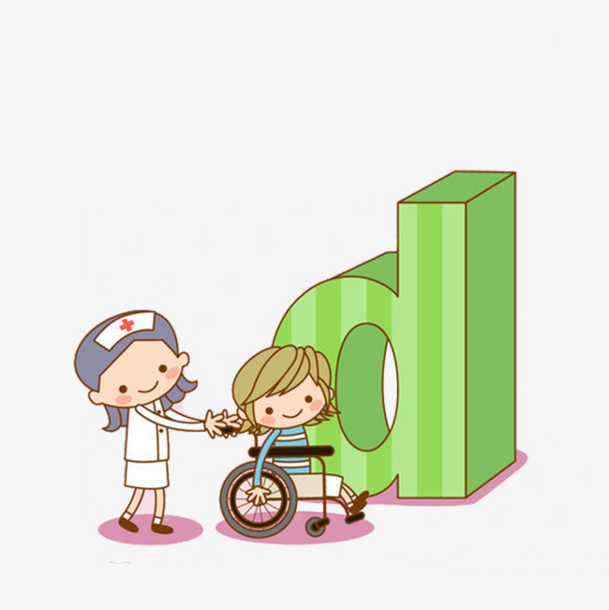
รับยา/กลับบ้าน
ติดตามเยี่ยมบ้าน
รพ.สต
ใครจะเป็นคนประสานข้อมูลให้..
พยาบาล OPD/ER/PCU..?

Slide 8
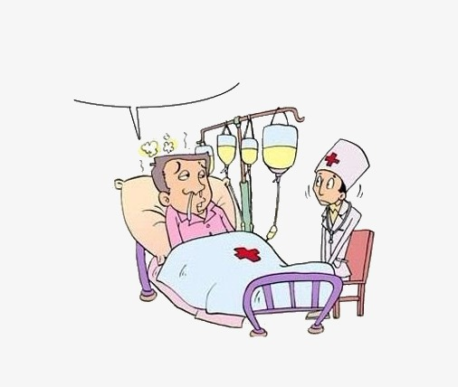
รับไว้แผนกผู้ป่วยใน

Slide 9
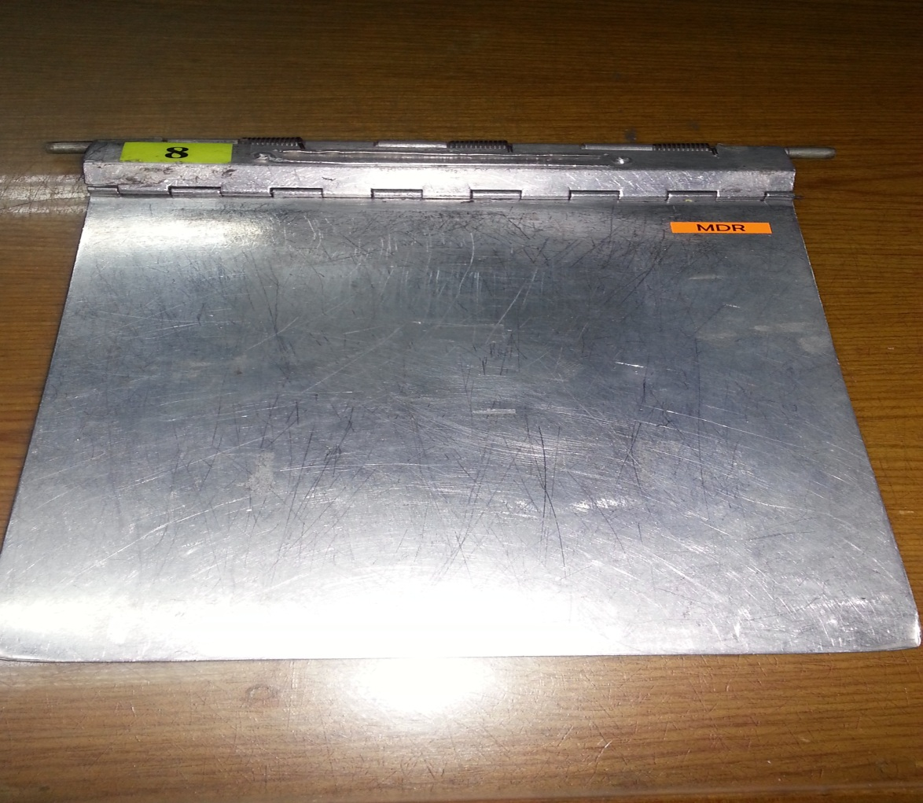
MDR

Slide 10
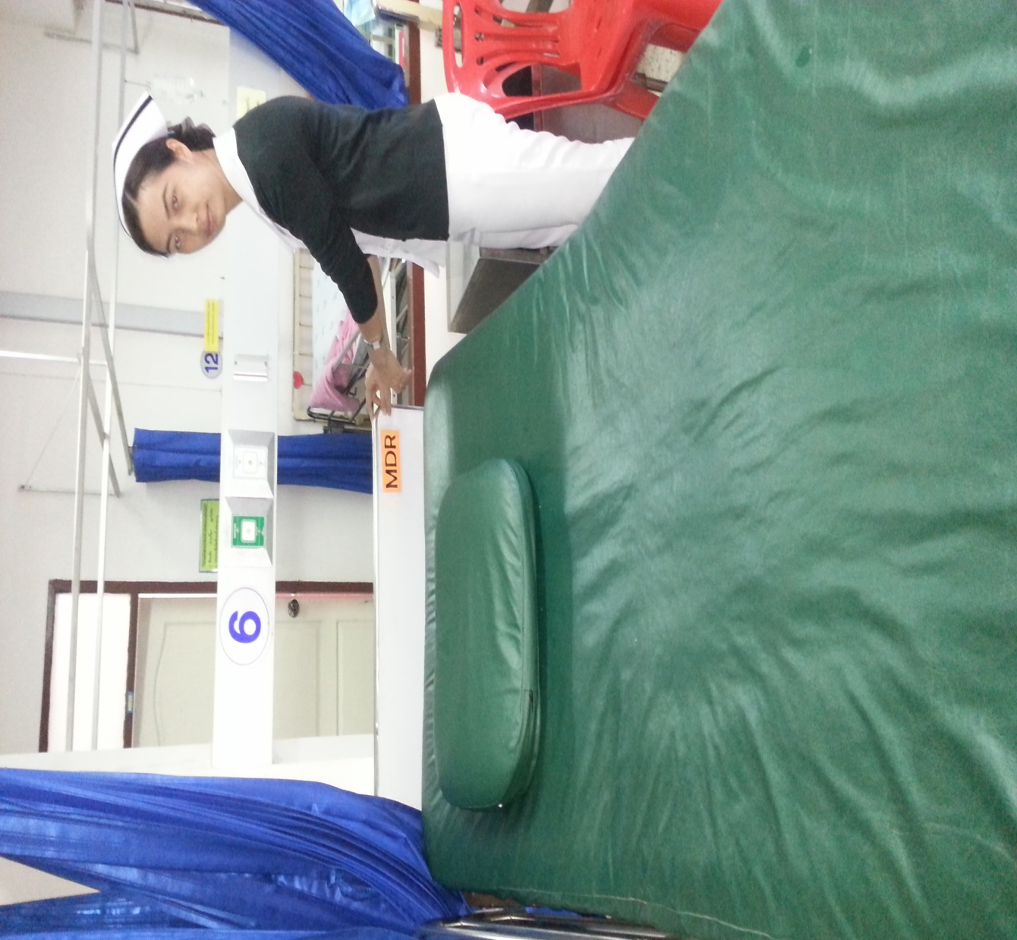
ติดป้ายที่เตียง

Slide 11

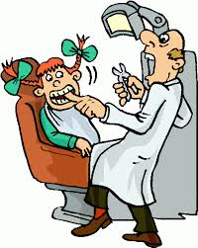
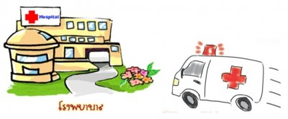

คนไข้ที่ ....มีโอกาสส่งต่อไปที่...?
ส่งต่อ
X-RAY
ทำฟัน

Slide 12
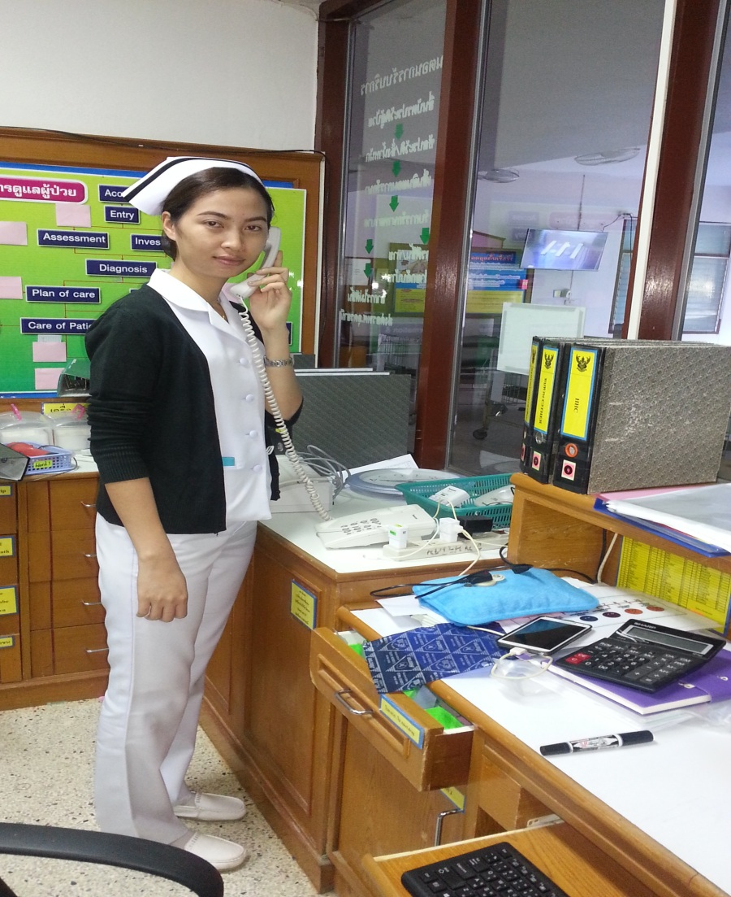
โทรประสาน....
เวรเปล
หน่วยงานที่จะส่ง

Slide 13
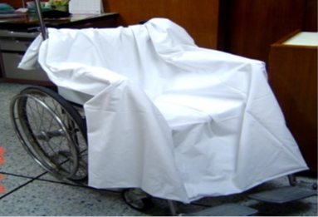
เวรเปล
การทำความสะอาดหลังรับ-ส่ง ผู้ป่วย

Slide 14

หมอ-เอกซเรย์
♣ เช็ดส่วนของเครื่อง portable X-ray บริเวณที่เจ้าหน้าที่ X-ray สัมผัส ด้วยนํ้ายา 70% alcohol/0.5% ไฮโปรคลอไรด์
ห่อหุ้มกล่องฟิล์ม X- ray ด้วยถุงขยะติดเชื้อก่อนสัมผัสผู้ป่วย เมื่อเสร็จสิ้นกิจกรรมให้ ถอดถุงขยะติดเชื้อออก ทิ้งเป็นขยะติดเชื้อ โดยระวังกล่องฟิล์มปนเปื้อนเชื้อ

Slide 15

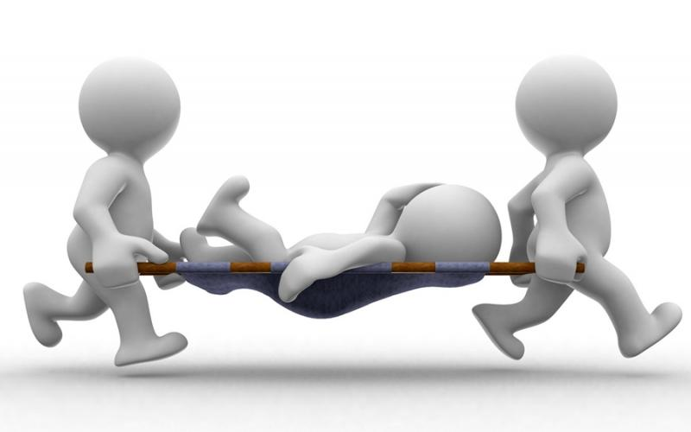
วางแผนไป.ให้ความรู้
พขร.
ส่งต่อ

Slide 16


การทำความสะอาดและทำลายเชื้อดื้อยาในสิ่งแวดล้อม
2.1 หอผู้ป่วย
2.2 รถที่ใช้ในการเคลื่อนย้ายผู้ป่วย(รถเข็น,รถพยาบาล)
1.การทำความสะอาดหอผู้ป่วยแต่ละวัน
$$√$$
2.การทำความสะอาดเมื่อผู้ป่วยdischarge
$$√$$

Slide 17
1.การทำความสะอาดสิ่งแวดล้อมบนหอผู้ป่วยในแต่ละวัน
การเตรียมน้ำยา 0.5% -virkon 1 ซอง: น้ำสะอาด 1 ลิตร โดยการเทผง virkon 1 ซอง ลงไปในน้ำสะอาดที่เตรียมไว้ คนให้ละลายจะได้สารละลายสีชมพู น้ำไปใช้ได้ตามงานที่ต้องการทิ้งไว้ 3 นาที เช็ดตามด้วยผ้าชุบน้ำสะอาด
การเตรียมน้ำยา 1% --virkon 2 ซอง: น้ำสะอาด 1 ลิตร (ผสมเช่นดียวกัน)
**หลังผสมน้ำยามีอายุการใช้งาน 7 วัน หรือเมื่อมีการเปลี่ยนแปลงน้ำยาจากสีชมพูกลายเป็นสารละลายไม่มีสี ควรเปลี่ยนน้ำยาใหม่

Slide 19
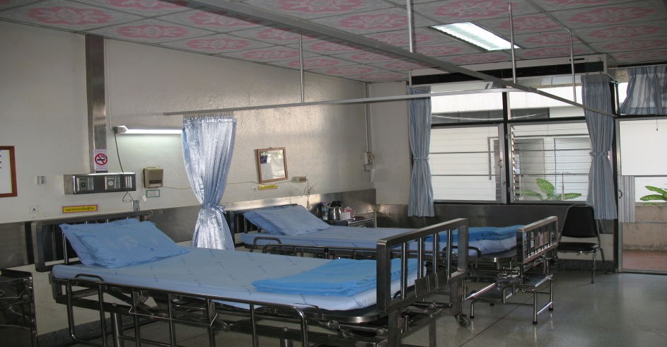
เริ่มจากบริเวณสกปรกน้อยไปสกปรกมาก ดังนี้
1.หัวเตียง
2.ท้ายเตียง
3.ที่นอนด้านบน
4.ปุ่มปรับเตียง
5.ปุ่มกดเรียกพยาบาล
6.ราวกั้นเตียง
7.ขวดน้ำยา

Slide 20
3.การทำความสะอาดอุปกรณ์ทางการแพทย์/อุปกรณ์เครื่องใช้
อุปกรณ์ทางการแพทย์ | การดูแล
-infusion pump | *ทำลายเชื้อด้วย 70% alcohol(ถ้าไม่มีข้อห้าม)
-เครื่องวัดความดัน | หรือ 0.5% hypochlorite (3นาที)
-เครื่องตรวจน้ำตาล | อย่างน้อยวันละ 1 ครั้ง
-stethoscope | *อุปกรณ์ที่ใช้ร่วมกับผู้อื่นให้ทำลายเชื้อด้วย
-ปรอทวัดไข้ | 70% alcohol ทันที
-เครื่อง EKG
-เครื่องมืออื่นๆ

Slide 21
อุปกรณ์เครื่องใช้
อุปกรณ์เครื่องใช้ | การดูแล
-Bed pan | -แยกใช้รายต่อราย
-urinal | -แยกล้างทำความสะอาด
-ขวดตวงปัสสาวะ | *ทำลายเชื้อด้วย หรือ 0.5% hypochlorite
-ชุด bed bath | แช่นาน 30 นาที ก่อนนำไปทำความสะอาด
-อาหาร/น้ำดื่ม/ยา ควรจัดใส่ภาชนะ ที่ใช้ครั้งเดียวทิ้ง

Slide 22
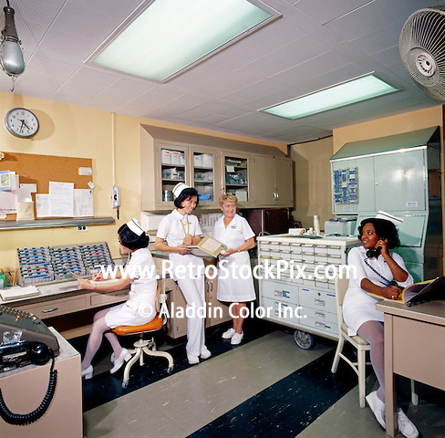
1.จอมอนิเตอร์/สายต่างๆ
2.โต๊ะคร่อมเตียง
3.โต๊ะข้างเตียง
4.เสาน้ำเกลือ
5.เตียงผู้ป่วย
Nurse Station

Slide 23
ใครตามผล...?
ตามผล Culture
ได้ผลแล้วยังงัย...?
คนไข้ กลับบ้าน
พบเชื้อดื้อยา
รายงานแพทย์..?
ประสาน..รพ.สต...
ลงเยี่ยมบ้าน...?
-ประสานอย่างไร..
-เอกสาร....

Slide 24


